Slide 1




Slide 2
Program Akışı
05.02.2026 Perşembe
  09.30 – 09.45 / Katılımcı Kayıt
  09.45 – 10.00 / Açılış Programı
  10.00 – 12.00 / Yarışma
  12.00 – 13.00 / Öğle Yemeği
  13.00 – 19.00 / Yarışma
  19.00 – 20.00 / Akşam yemeği
  20.00 – 08.00 / Yarışma
06.02.2026 Cuma
  08.00 – 09.00 / Kahvaltı
  09.00 – 12.00 / Yarışma
  12.00 – 13.00 / Öğle Yemeği
  13.00 – 15.00 / Yarışma
  15.00 – 17.00 / Jüri Sunumu
  17.00 – 17.30 / Kapanış

Slide 3
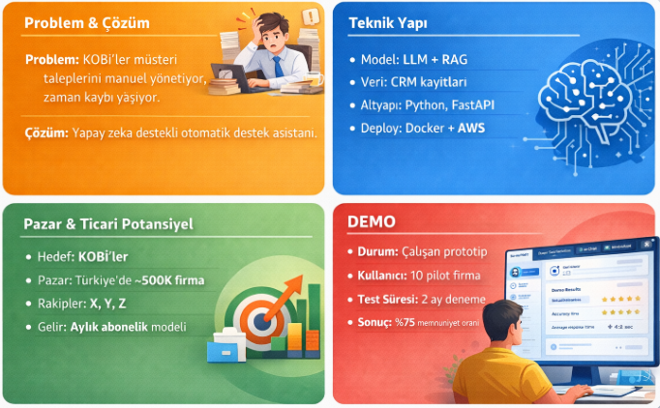
Değerlendirme ve Jüri Sunumu
Ön Değerlendirme
  1 dk’lık proje tanıtım videosu
  Tanıtım kartı
Final Sunumu (15 Takım)
  5 dk’lık proje sunumu

Slide 4
Değerlendirme Kriterleri
Kategori | Açıklama | Maks. Puan
Teknik Yetkinlik | Model, veri, mimari, performans, uygulanabilirlik | 25
Ürün & Problem Uyumu | Gerçek problem, kullanıcı ihtiyacı, değer önerisi | 20
Yenilikçilik | Orijinallik, yaratıcılık, farklılaşma | 15
Ticarileşme Potansiyeli | İş modeli, pazar, gelir yapısı, satış kanalı | 20
Ölçeklenebilirlik | Teknik ve operasyonel büyüme kapasitesi | 10
Sunum & İletişim | Hikâye, netlik, demo, süre yönetimi | 10
 |  | 100

Slide 5



Slide 6


